Slide 1
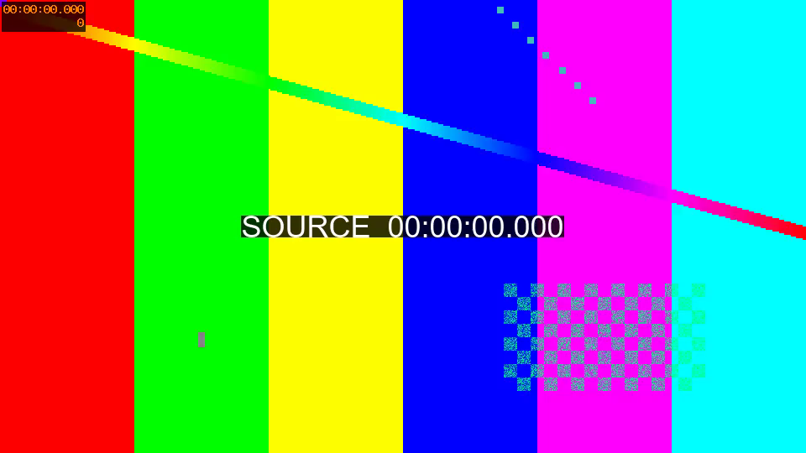
TRACE / 原生视频
让画面，
拥有自己的轮廓。
真实媒体，保留时间。
原生几何，重新定义边界。
裸视频对照
Notes:
原创8秒诊断媒体；非真实产品内容。第一页面为裸视频控制；第二页面使用原生媒体与组合几何相交。

Slide 2
TRACE / 原生视频
让画面，
拥有自己的轮廓。
真实媒体，保留时间。
原生几何，重新定义边界。
视频自身与组合形状相交
Notes:
原创8秒诊断媒体；非真实产品内容。第一页面为裸视频控制；第二页面使用原生媒体与组合几何相交。

